Slide 1

Happy House
서울 12반 11조
김상협, 유지태

Slide 2

목차
1.
프로젝트 소개
2.
개발
3.
구현
4.
후기

Slide 3

Part 1
프로젝트 소개

Slide 4

Part 1
프로젝트 소개
아파트 매물 관리 웹 프로젝트
아파트 매물 정보를 바탕으로 웹 사용자가 원하는
매물을 찾는 프로젝트

Slide 5



Part 1
프로그램 기능 종류
유저 서비스
아파트 서비스
공지사항 서비스

Slide 6

Part 2
개발

Slide 7






Part 2
개발 도구
FRONT
BACK
DATABASE
Vue
Bootstrap
SpringBoot
MySQL
Gitlab
MyBatis

Slide 8
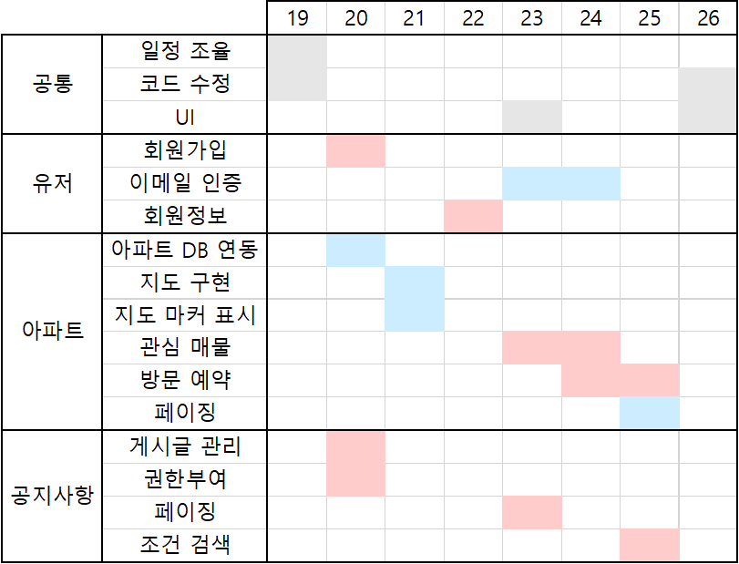
Part 2
개발 일정
개발 일정
첫 날은 계획을 세우는 데, 마지막 날은 프로젝트를 마무리하는 데 시간을 사용
회색 구간은 모든 인원이, 나머지는 각자의 색에 할당되는 부분을 담당

Slide 9

Part 3
구현

Slide 10
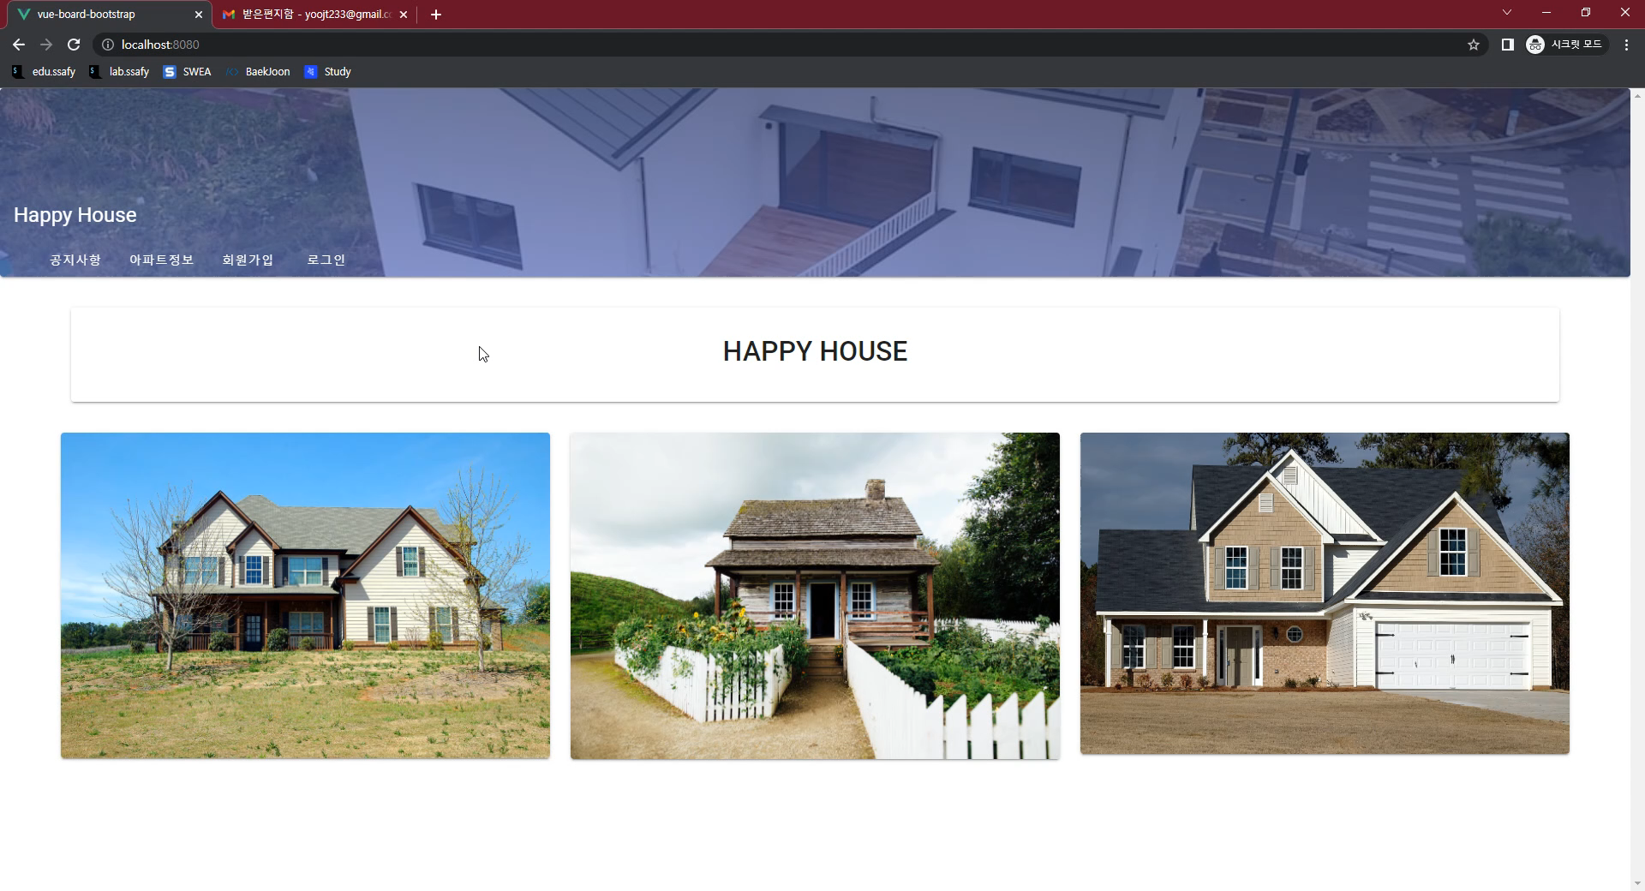
Part 3
유저 서비스
절차
회원 가입 폼 작성
이메일 인증
로그인
비밀번호 찾기
정보 수정
회원 탈퇴

Slide 11
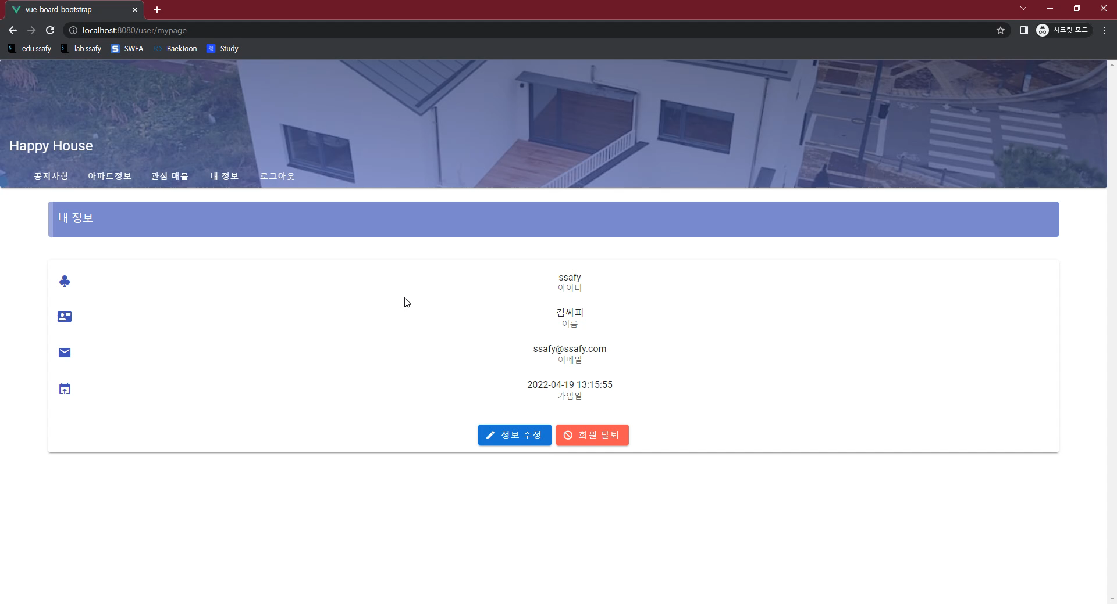
Part 3
아파트 서비스
절차
아파트 매물 조회
페이징 처리
관심 매물 등록
관심 매물 등록 해제
방문 예약
방문 예약 취소

Slide 12
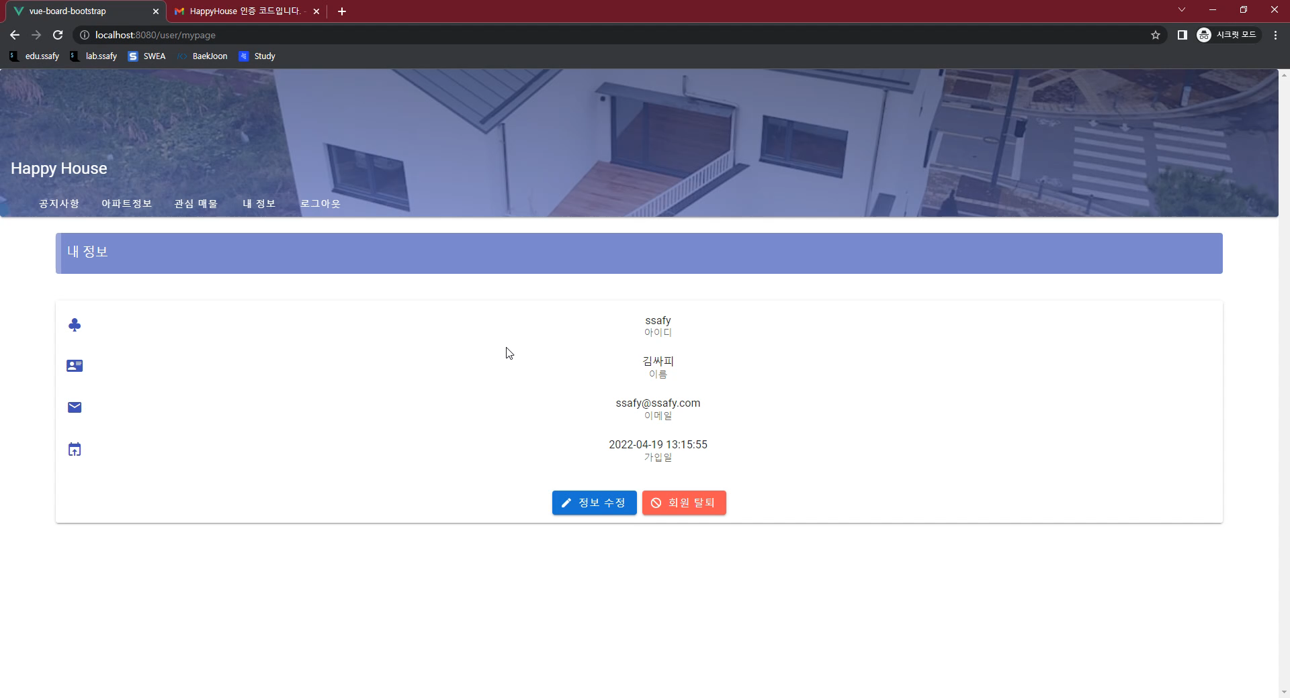
Part 3
공지사항 서비스
절차
글 작성 - 관리자 권한
공지사항 상세 조회
댓글 작성
댓글 수정
댓글 삭제
글 목록 되돌아가기

Slide 13

Part 4
후기

Slide 14
Part 4
후기
기존 프로젝트에서 vue에서 작동하는 환경으로
바꿔주는 작업도 쉽지는 않았다.
역할 분담을 프론트와 백이 아닌 기능별로 분담해
프로젝트 진행 중 양쪽 모두 다룰 수 있어서 좋았다.
1
2
3
4
수없이 많은 시간, Git Conflict와 함께하며
Git에 대해 조금은 알 수 있지 않았나 싶다.
“ 좋았다면 추억이고, 나빴다면 경험이다. ”
“ 호랑이는 죽어서 가죽을 남기고,
우리는 코드를 남길 것이다. ”

Slide 15

감사합니다

